Slide 1
Comissão de Relações Exteriores e Defesa Nacional Senado Federal
O Brasil e a Ordem Internacional:
Estender Pontes ou Erguer Barreiras?
O Século do Dragão?
A China e a Nova Globalização
Brasília, 05 de Junho de 2017 Henrique Altemani de Oliveira
Pesquisador 1C CNPq

Slide 2
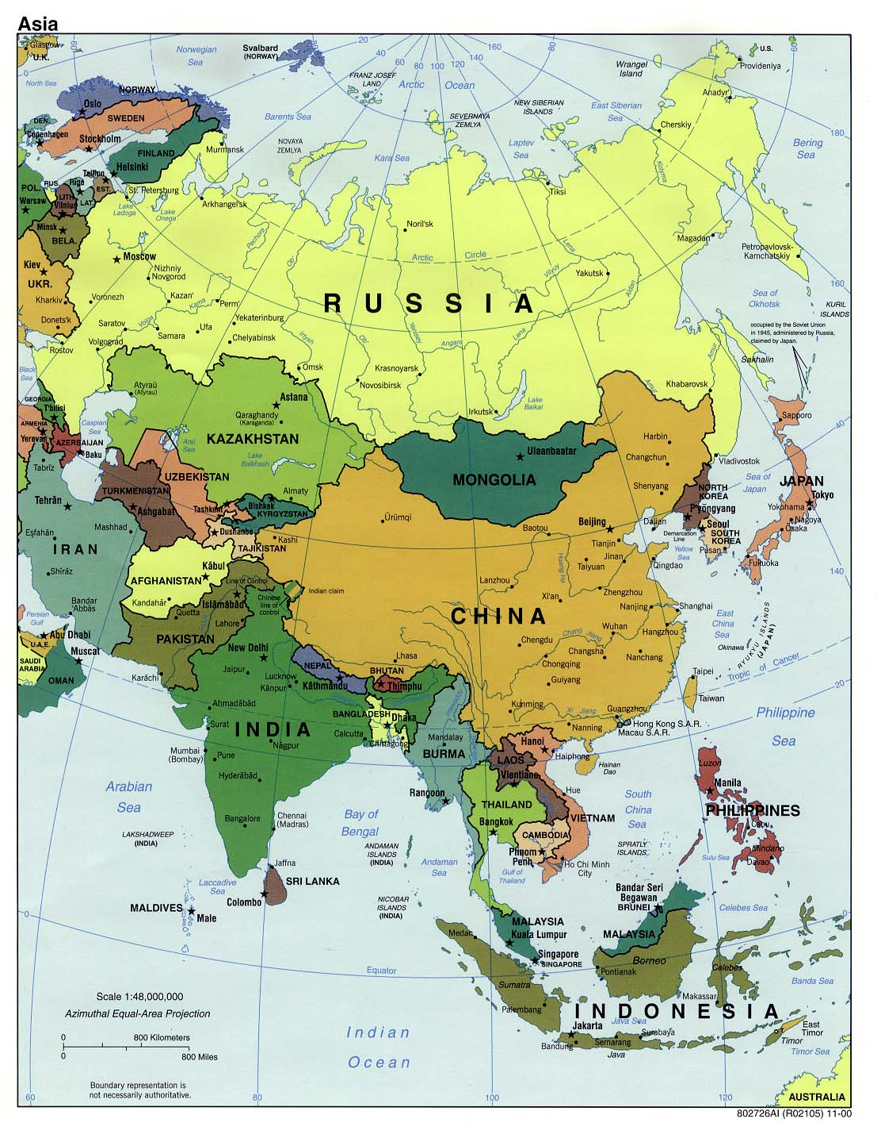

Slide 3
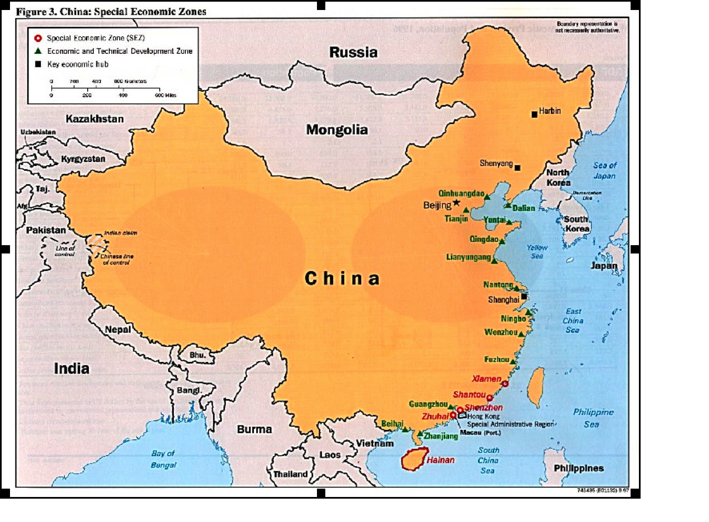
Zonas Econômicas Especiais

Slide 4
Objetivos
O Avanço Chinês na Economia e na Política Internacionais
Atuação no Mar do Sul da China e as Relações com Taiwan
As Implicações da Política Econômica Chinesa de Privilegiar o Mercado Interno
Investimentos em Países em Desenvolvimento
Relações Comerciais com o Brasil;

Slide 5
Duas Ponderações Básicas Iniciais e uma Ressalva
Ressalva: RPC é Nova (1949) e Expansão Chinesa muito mais Recente: Proposta, 1978, Começando a Deslanchar com o real apoio do PCC e dos Governadores das Províncias, 1992. Acelerando somente após a acessão à OMC. Muita ansiedade em se ter 1 Resposta, mas Indefinições e Tendências.
PONDERAÇÃO 1 :Quem Faz as Regras?
O conjunto de normas, regras, regimes, procedimentos decisórios, instituições que regula as relações mundiais?
PONDERAÇÃO 2. A Economia Asiática
Economia Asiática x Economia Ocidental?

Slide 6
Quem Faz as Regras?
Uma Velha e Eterna Questão
1947 – Congresso dos EUA não ratifica a Organização Internacional do Comércio > Início do GATT provisório.
1955 – Bandung: “O propósito da Conferência era “determinar ..... os padrões e procedimentos das RI’s deste momento” e contribuir para “a formulação e estabelecimento de algumas normas para a conduta das atuais RI’s e o os instrumentos para a aplicação prática destas normas”.
1957 – EUA aplicando Restrições Voluntárias de Exportações ao Japão
Década de 1970:
Fissuras na Estrutura da Bipolaridade Estratégica e surgimento de 1 Multipolaridade Político-Econômica;
1974: Lançamento da NOEI na AG/ONU
Herman Kahn prevendo que Japão, com sua capacidade econômica e tecnológica, nos 1980 seria uma superpotência com armas nucleares.
Shintaro Ishihara (1991): “O Japão que pode dizer não”

Slide 7
Quem Faz as Regras?
Uma Velha e Eterna Questão
Huntington (1991), apontava os principais interesses estratégicos dos EUA:
i) preservar a posição dos EUA como a primeira potência global, o que significa que na próxima década é preciso conter o desafio econômico japonês;
ii) evitar o surgimento de um poder político-militar hegemônico na Eurásia;
iii) proteger os reais interesses econômicos americanos no Terceiro Mundo, os quais localizam-se prioritariamente no Golfo Pérsico e na América Central.
26 anos depois, algumas mudanças são bem perceptíveis:
Japão, a ameaça na década de 1990, foi substituído pela China, a ameaça no século XXI;
a prioridade de defesa dos interesses no Golfo Pérsico foi substituída pela política de “retorno à Ásia”; e
apesar do declínio relativo da capacidade econômica, EUA mantém a prioridade estratégica de preservar sua “hegemonia global” e de evitar a ampliação de um novo poder na Eurásia.

Slide 8
Uma Divagação:
Projeção do Poder dos EUA para a Ásia
A Conferência de Washington (1921-22) impôs uma Nova Ordem no Leste Asiático, com ênfase em:
Desarmamento;
Manutenção do status quo entre as potências ocidentais;
Manutenção do Espaço Chinês: Não intervenção, Soberania e Portas Abertas (como valores universais).
Objetivos:
Romper a Aliança Inglaterra/Japão e dar início à Aliança Inglaterra/EUA
Conter o crescimento Japonês;
Manter a China sob controle ocidental;
Assegurar maior capacidade militar (naval) para Inglaterra e EUA (Fórmula 5x5x3x1,75x1,75)

Slide 9
“Quando mais de 95% de nossos clientes potenciais vivem fora de nossas fronteiras, não podemos permitir que países como China escrevam as regras da economia global” (Obama, 10/2015).
TPP e TTIP como instrumentos para EUA manter o controle sobre a definição das regras do Comércio Internacional.

Slide 10
Economia Asiática
A atual força econômica asiática não é um fenômeno unicamente resultante da ascensão chinesa, ao contrário, o crescimento econômico chinês foi favorecido ao integrar-se à dinâmica econômica asiática, liderada pelo Japão e já constituindo uma rede produtiva ou uma cadeia global
Crise Asiática e a aceitação de um Bloco do Leste Asiático.
Bonilla aponta que a Ásia atual: 1 vinculação econômica muito mais estreita, “com uma ampla gama de espaços de cooperação intergovernamental”.
Os governos asiáticos estão agora “mais interdependentes e sofrem menos as influências políticas estadunidenses”.
1 histórico de Coordenação de Políticas Econômicas (PAFTAD, PBEC, PECC), e uma sinergia na dimensão econômica não transferida para a política e estratégica.

Slide 11
Leste Asiático Atual
1º., Constatação de que Ásia está retomando a liderança econômica mundial detida até o início do século XIX.
2º., Inovador o fato de, pela 1ª. vez, China e Japão se apresentarem simultaneamente como potências regionais e, muito mais do que isto, disputando a liderança regional.
3º., Esta tensão bilateral é, na realidade, triangular pelo papel e interesses que EUA projeta na região, recentemente expostos de forma clara por “sua estratégia de retorno a Ásia”. (reequilíbrio, pivô)

Slide 12
Dinâmica Estratégica no Leste Asiático
Uma Nova Ordem Regional?
1. China, o maior país da região, não satisfeito com a ordem estratégica atual no Leste Asiático,
crítico do sistema de segurança regional baseado na presença dos EUA,
competitivo com Japão no papel principal no processo de integração;
2. China com um papel mais assertivo nos assuntos regionais: forte reação à venda de armas a Taiwan; exercícios militares em resposta aos exercícios conjuntos de EUA com Japão e Coreia; ações navais no MSC e MLC.

Slide 13
Dinâmica Estratégica no Leste Asiático
3. O crescimento da China afetou o enfoque japonês para o regionalismo asiático, com Japão em busca de vínculos mais estreitos com as potências estrangeiras enquanto a China disposta a permanecer no Leste Asiático.
4. Um (provável) temor estadunidense é que a maior influência econômica chinesa na Ásia pode criar uma ordem regional na Ásia, que exclua os EUA.
5. O novo papel de China no Sistema Financeiro Internacional (G20, Rede de Bancos de Desenvolvimento - Banco Asiático de Investimentos em Infraestrutura)
6. Assim, EUA necessita de Japão não somente como um aliado na segurança, mas também como um sócio na economia.

Slide 14
Dinâmica Estratégica no Leste Asiático
É em decorrência deste choque de interesses relativamente incompatíveis que se pode avaliar as novas propostas integrativas (re)lançadas na década de 2010, a Parceria Econômica Regional Abrangente (RCEP), a Parceria Trans-Pacífico (TPP 2005-2010-2013-2015) e a China-Korea-Japan Free Trade Area (CKJFTA - 2012).
E mesmo, 2010, novamente a proposta de EUA de conversão da APEC em uma FTAA.
Com os atuais entraves na OMC e com os EUA buscando enterrar a Rodada Doha é praticamente impossível negar o desafio (necessidade e urgência) que se coloca frente a um cenário de tendência frenética de assinatura de acordos comerciais (de bilaterais a mega-acordos).

Slide 15
China
Relativa consciência regional e internacional de que China tem um projeto político e está reunindo condições de assumir um papel de liderança nos assuntos regionais e internacionais,
De outro lado, EUA demonstrando forte disposição para recuperar ou expandir sua presença na região asiática,
em decorrência dos recentes movimentos internacionais como seu maior enfraquecimento desde a crise financeira mundial (2008), e
com seus reveses no Iraque e no Afeganistão.
China está pressionada a adotar uma posição reativa muito mais clara e assertiva?

Slide 16
Maior Assertividade Chinesa
Postura mais ativa no Mar da China do Sul,
O estabelecimento de uma zona de defesa aérea no Mar de China do Leste são acidentes isolados ou representam uma mudança em sua estratégia internacional?
Críticas contundentes sobre a venda de armas a Taiwan ou reuniões com o Dalai Lama não são novas, mas as críticas atuais, com a aplicação de sanções, são indicativas de uma possível mudança na postura chinesa.
China está tratando de ampliar seu status e assumir um maior papel de liderança na Leste Asiático e na dimensão internacional.
E também, não aceitar passivamente a determinação estadunidense de seguir sendo uma potência na Ásia Pacífico.

Slide 17
Interdependência EUA-China
Tellis: a estratégia de conter o crescimento da China, isolando-a de seus vizinhos e do mundo não deve funcionar por diferentes razões.
A realidade dos profundos laços econômicos da China com os EUA e com a comunidade internacional é 1 interação benéfica a todos.
A incipiente centralidade da China fazendo com que seus vizinhos procurem evitar ter que escolher entre China e EUA.
Para complicar ainda mais, a forte relação sino-americana (inexistente entre os EUA e a URSS durante o auge de sua rivalidade).

Slide 18
Interdependência China x EUA
Para Buzan são 3 fatores que definem o clima tenso entre China e EUA:
China dependeu e depende da ordem liderada pelos EUA para prover a estabilidade que necessita para seu desenvolvimento;
China quer evitar ser levada a um conflito com os EUA como, anteriormente, potências emergentes não democráticas o fizeram (Japão e Alemanha);
China se opõe à liderança americana e a uma estrutura de poder unipolar.

Slide 19
China x EUA
Mesmo assim, China mantém sua estratégia de não confrontar diretamente EUA enquanto busca estabelecer uma rede de relacionamentos com outros Estados que possam prover um grau de apoio quando isto for necessário.
Foot (2006) apresentava o raciocínio de que a China não era parte nem procurava construir coalizões anti-hegemônicas.
E, mais recente, Foot (2010), indica que uma nova tendência na avaliação do papel da China é a aceitação de que uma cooperação entre EUA e a China é vital para a ordem regional e global em diversas questões chave.

Slide 20
China x EUA
Entretanto, uma cooperação sustentável entre os 2 será muito difícil de ser mantida, sendo 4 os fatores responsáveis por esta dificuldade:
A convicção, em ambos, da excepcionalidade nacional;
Os diferentes sistemas políticos;
A questão da ascensão chinesa e a hipótese da transição de poder global; e
As mútuas desconfianças estratégicas.

Slide 21
Algumas Questões Fundamentais:
Poder
PODER:
China inequivocamente almeja. A única forma de não ser mais humilhada é não estar em posição de inferioridade.
Mas, sem pressa. Dois Passos para a Frente e um para Trás, ou Cuidado com o andor que o santo é de barro.
Importância da Interdependência: China não é a URSS (a contenção não é a destruição, mas evitar que China assuma poder na região e também no plano internacional, vide a questão dos valores)

Slide 22
Política
Diferentes frentes: Ásia (Sudeste Asiático; Leste Asiático; Ásia Central); África (FOCAC); América Latina e mesmo UE. Aproximação política reforçada com a Diplomacia do Cheque.
Declaração de 1 Diplomata de Cingapura: “Na última década (1995-2005), os Chineses não fizeram nada errado no Sudeste Asiático. Os Japoneses não fizeram nada certo e os EUA foram indiferentes”.
Crescimento harmonioso baseado no respeito e preservação das diferenças e não na busca da homogeneidade em torno de alguma linha ideológica, sensibiliza positivamente a resposta e a aceitação africana e latino-americana sobre a presença chinesa.

Slide 23
China na ALC: Um Contrapeso aos EUA?
Para Shambaugh, os países latino-americanos estão buscando moderar a hegemonia americana e não substituí-la.
Para Lanxin, a ALC é uma região com significância geopolítica na potencial rivalidade global com os EUA.
Os cálculos chineses aparentam ser tridimensionais:
i) Amplia a pressão sobre EUA, desviando-o da iniciativa diplomática de pivô na Ásia;
ii) Considera a China como um contrapeso viável frente à hegemonia estadunidense na região;
iii) Brasil tornou-se a âncora da China na região e um aliado nos fóruns internacionais.

Slide 24
China na ALC: Um Contrapeso aos EUA?
Para Guajardo, China oferecer oportunidades econômicas para a ALC e ser um contraponto aos EUA, algo difundido e aceito, é muito simplório. Na sua visão:
i) a China é guiada, única e exclusivamente, por seu auto-interesse econômico;
ii) as economias da ALC são diversas e, como tal, generalizações não são apropriadas. Inexiste 1 heterogeneidade de políticas para o relacionamento com a Ásia e, em especial, com a China;
iii) Há a necessidade de definição de um conjunto de opções políticas, adequadas a cada grupo diferente, com o objetivo de maximizar os benefícios e minimizar os custos.

Slide 25
Relações Brasil China: Décadas de 1980-90
1. Relações Econômicas Esporádicas, Residuais
2. Concentração Maior na Cooperação Científico-Tecnológica e na Parceria Político-Estratégica
PARCERIA TECNOLÓGICA (Década de 1980)
Cooperação Científico-Tecnológica (Década de 1980)
Acordos com o CNPq: reconstrução do parque tecnológico chinês após a Revolução Cultural;
b. Estratégias de Desenvolvimento petrolífero, em especial os Contratos de Risco;
c. Cooperação na Área Nuclear;
d. Cooperação na Área Espacial (CBERS - 1988).

Slide 26
Parceria Tecnológica: CBERS como emblema
A parceria estratégica com contorno mais definido com o trabalho conjunto para o desenvolvimento de satélites de sensoriamento remoto (China-Brazil Earth Resources Satellite - CBERS).
Firmado inicialmente em 1988, o acordo foi ampliado em 1995, com previsão de mais 2 satélites, além dos 2 inicialmente previstos.
O primeiro satélite (CBERS-1) foi lançado em 1999,
O segundo satélite(CBERS-2) teve seu lançamento em 10/2003,
O terceiro (CBERS-2B) em 09/2007,
O 4º. (CBERS-3) com falha no lançamento (12/2013), não entrou em órbita,
O quinto (CBERS-4) em 12/2014.
Em maio 2015 assinado um novo protocolo de intenções com previsão de lançamento do CBERS-4A em 2018.
O projeto de cooperação espacial teve significado especial por se tratar de um modelo de cooperação Sul-Sul. Ausência de projeto de cooperação similar no segmento de satélites entre as nações em desenvolvimento, tampouco na cooperação Norte-Sul.
Cessão gratuita das imagens geradas para os países da África e da América Latina.

Slide 27
PARCERIA POLÍTICA
A Primeira parceria estratégia da China foi com o Brasil 1993, seguida por Rússia (1996) e EUA (1997).
Parceria Estratégica: Indica um processo de cooperação no plano político-estratégico com o objetivo de influenciar o processo de reformas das instituições multilaterais, em especial as econômico-financeiras;
Daí, os BRICS;
Em 2012, as relações foram elevadas ao nível de “Parceria Estratégica Global”, estabeleceu-se o Diálogo Estratégico Global entre os Ministros das Relações Exteriores e firmou-se o Plano Decenal de Cooperação (2012-2021).

Slide 28
Relações Econômicas
1º., apesar da forte assimetria e do efeito deslocamento, tem-se a consciência que o relacionamento comercial foi e continuará sendo extremamente positivo enquanto supre cortes de importações por parte de outros países
Objetivamente, a China tem um papel fundamental na manutenção de superávits na Balança Comercial brasileira.

Slide 29
Relações Econômicas
2º. Brasil não se distingue somente pela posse de recursos naturais, mas igualmente por 1 setor manufatureiro complexo e forte e por 1 sistema de ciência e tecnologia com acentuado potencial.
A capacidade agrícola do país decorre de uma ampla sinergia entre insumos, máquinas e equipamentos, fazendo com que o agronegócio represente uma íntima conexão entre agricultura e indústria.
3º. Brasil, por sua vez, concentra as importações provenientes da China em produtos eletroeletrônicos e em máquinas e aparelhos mecânicos que, parcialmente, estão sustentando a retomada do desenvolvimento industrial brasileiro.

Slide 30
Investimentos Externos Diretos
A RPC: principal responsável pelos superávits comerciais brasileiros e, nos últimos anos, com uma posição privilegiada no conjunto dos IED’s direcionados ao Brasil.
Duas possibilidades, não excludentes.
i) China, cada vez mais, necessitará dos produtos primários brasileiros;
ii) O recém direcionamento de investimentos em atividades manufatureiras no Brasil tem o objetivo de transferência de produções para atendimento in loco do mercado brasileiro e de terceiros mercados.
Em um espectro mais ampliado constata-se que esta tendência não é só chinesa, mas igualmente japonesa e coreana e, ainda que em menor escala, indiana.

Slide 32
Relações Brasil-China
E é exatamente por esta diversidade de interesses no relacionamento econômico-comercial bilateral que “esta heterogeneidade das relações econômicas bilaterais - que vai além da síntese predominante na mídia “de que exportamos commodities para importar bens industriais” - transforma a China num parceiro especial e diferente para o Brasil.
Complementarmente, há um claro padrão histórico de busca de produtos primários na AL e de fornecimento de manufaturados pela Ásia, desde os 1970.

Slide 33
Participação dos Produtos Básicos nas Exportações Brasileiras (%)
Ano | China | Japão | Coreia do Sul
2010 | 84 | 71 | 60
2011 | 85 | 75 | 67
2012 | 83 | 73 | 79
2013 | 85 | 75 | 81
2014 | 84 | 70 | 76
2015 | 80 | 67 | 74
2016 | 81 | 66 | 69

Slide 34
Desindustrialização
Esta assimetria nas trocas comerciais é muito mais de um problema estrutural do que conjuntural e que tem sido exponencialmente acentuado pelo apetite chinês por produtos básicos e pela acentuada demanda brasileira de manufaturados.
(Recentemente, Rubens Barbosa (FIESP) afirmava que a Desindustrialização começou na década de 1980)
“Desta forma, a China é parte do problema e parte da solução; e, consequentemente, não é questão de “demonizar” sua atuação internacional e seus impactos nos interesses nacionais, nem de “endeusá-la”.

Slide 35
Diáspora Chinesa
Uma vez Chinês, sempre Chinês.
Importância significativa nos fluxos de IED’s nas décadas de 1980 e 1990.
Soma-se ao esforço de melhoria de imagem, em conjunto com o crescimento exponencial dos Institutos Confúcio.

Slide 36
Economia
Tendendo a se transformar no Number One.
Em PIB: EUA- 1º., China 2º. e Japão 3º.
Índia em 7º., Brasil em 9º., Coreia 11º. e Indonésia 13º.
Em PPP: China ultrapassou em 2014 os EUA.
Em 2016, China 1º., EUA 2º., Índia 3º. e Japão 4º.
Alemanha em 5º., Rússia em 6º. e Brasil em 7º. (FMI).
Indonésia em 8º. e Coreia em 12º.

Slide 39
Economia
Xi Jiping: Sonho Chinês, desaquecimento da produção para a exportação e busca de interiorização do desenvolvimento. Necessidade absoluta de melhoria da qualidade de vida das populações não costeiras.
Objetivo de manutenção da estabilidade.
Ampliação de IED’s para produção de manufaturados em outros espaços, Brasil incluso.
Retomada da internacionalização via a Nova Rota da Seda (one Belt, one Road), com ênfase em investimentos em Infraestrutura. (Idem instrumento de Governança).

Slide 40
Governança Global
Abdenur (2010) apresenta a reflexão de que o Brasil foi um dos pioneiros na introdução do tema de “governança global”, já no início dos anos 1960: “Curiosa ironia: muito antes de tornar-se corrente a ideia de "governança", "governança global", já agia o Brasil, desde os anos 60, com vistas a reformas no sistema internacional”.
Similaridade muito forte com a anteriormente praticada pelo 3º. Mundo, sendo referendada, de uma forma genérica, pelas demais potências emergentes, aparentando ter o objetivo de representar parcela das aspirações dos países do Sul no debate global, de forma a pressionar para o processo de reforma das instituições multilaterais.

Slide 41
Governança Global
Yuan (2012) considera que nem a experiência histórica do Ocidente nem as atuais TRIs conseguem explicar a ascensão chinesa.
Diferentemente da URSS, a China não detém recursos militares para enfrentar os EUA, nem tem capacidade para recriar um ambiente de estabilidade bipolar com base na ameaça nuclear. É significativa a colocação de que “mais do que um fenômeno isolado, o ressurgimento da China corresponde a uma parte da ascensão coletiva do mundo não-ocidental”.
A questão da governança global transformou-se em uma prioridade da política externa chinesa.

Slide 42
Governança Global
Ao concordar que muitos dos problemas mundiais são globais por natureza, analistas chineses defendem igualmente a necessidade de soluções globais.
Três percepções chinesas em relação à governança econômica global
1ª. Entendimento de que a atual estrutura da OI é “desigual, não democrática e, consequentemente, injusta.
2º. A governança econômica global estará sempre subordinada às preocupações domésticas e assim o engajamento chinês com a governança global estará sempre baseado “em um calculo político realpolitik do interesse nacional”.
3º. Qualquer governança global tem que estar alicerçada sobre “a importância de implementar um sistema internacional democrático de estados soberanos”.

Slide 43
Governança Global
Apesar das críticas à ordem global, China não apresenta um projeto alternativo.
Mesmo assim, promove uma “percepção mundial alternativa” (Deng), na qual a soberania permanece como um princípio inviolável, diferentes sistemas políticos são respeitados e todas as crenças e valores culturais são igualmente válidos.

Slide 44
Sistema Sinocêntrico ou Multipolaridade?
Papel dos BRICS (heterogêneos, mas com um forte elo no que tange à vontade política de assumir poder e compartilhar do processo decisório internacional;
Manter a tática de “divisão de responsabilidades”.

Slide 45
Considerações Finais
China não é União Soviética (a contenção não é a destruição, mas evitar que China assuma poder na região e também no plano internacional, vide a questão dos valores).
Ásia necessita dos EUA para sua segurança e inclusive para sua saúde econômica, mas é consciente (desde a crise asiática) que as normas atuais trazem consigo os valores ocidentais que prejudicam os interesses asiáticos.
China e Japão visualizam EUA como um aliado, parceiro, mas não como um jogador dominante.

Slide 46
Considerações Finais
Ásia, descongelada ao final da GF, segue buscando sua identidade regional e as propostas integradoras, com ou sem a presença dos EUA, ilustram este processo e as dificuldades para configurar o regionalismo asiático.
Se o avanço chinês empurra Japão para os EUA, o avanço estadunidense força o retorno japonês à Ásia.
Tanto China como Japão destacam o papel desempenhado pela ASEAN no processo de regionalização, e a TPP faz caso omisso da unidade da ASEAN.

Slide 47
谢谢！
Obrigado!

